Slide 1
ISCHEMIE AIGUE
1
Dr DELLA SCHIAVA
Chirurgie vasculaire
14/11/2022

Slide 2
Objectifs selon le nouveau programme
2
3 objectifs de rang A :
Connaître la clinique de l’ischémie aiguë complète et incomplète
Connaitre les complications et le pronostic
Connaître les principes du traitement en U
1 objectif de rang B :
Connaître les causes de l’ischémie aiguë
Chirurgie vasculaire 30/11/2021

Slide 3
CONNAISSANCES ANTERIEURES
4
Anatomie artérielle
ACFA (item 232), Valvulopathies (item 233)
Anévrysme poplité (item 225)
ACOMI (item 225)
Acidose métabolique (item 267)
Chirurgie vasculaire 30/11/2021

Slide 4
PLAN
3
1) Comment faire le diagnostic d’ischémie aiguë ?
2) Comment traiter en urgence ?
3) Comment trouver la cause ?
4) Evolution et risques de l’ischémie aiguë
Chirurgie vasculaire 30/11/2021

Slide 5
ISCHEMIE AIGUE (1) : Faire le Diagnostic
5
Le diagnostic est clinique +++ (Aucun examen complémentaire pour le diagnostic)
C’est une ischémie
C’est aigu !
C’est un symptôme => quelle est la cause?
C’est une urgence +++
Chirurgie vasculaire 30/11/2021
Notes:
L’ischémie c’est comme la toux, c’est un symptome, qd vous toussez vous avez peut être un cancer, la tuberculose ou un covid, vous allez traiter la toux mais surtout chercher la cause et la traiter
On fait pas d’examen pour voir la toux
Aigu pas si simple visiblement car on reçoit souvent des ischémies dites aigues qui sont en fait de l’artériopathie chronique

Slide 6
ISCHEMIE AIGUE (1) Faire le Diagnostic
6
Signes cliniques d’ischémie :
Douleur brutale intense, à type de broiement
Membre pâle et froid
Veines superficielles collabées
Abolition des pouls en aval de l’occlusion
Pouls fémoral non perçu = localisation aorto-iliaque
Pous fémoral perçu = localisation sous-inguinale
Chirurgie vasculaire 30/11/2021
Notes:
Pour certains le def fait partie du diagnostic, pour d’autres c’est un critère de gravité, on peut avoir une ischémie aigue sans dféficit sensitivomoteur car bien compensée

Slide 7
ISCHEMIE AIGUE (1) : Faire le Diagnostic
6
Critères de gravité :
Douleur à la palpation des loges musculaires ➔ Ischémie musculaire
Atteinte neurologique +++ = Sensitive (hypoesthésie puis anesthésie) + Motrice (paralysie) ➔ Ischémie aiguë dite « complète »
Chirurgie vasculaire 30/11/2021
Notes:
Pour certains le def fait partie du diagnostic, pour d’autres c’est un critère de gravité, on peut avoir une ischémie aigue sans dféficit sensitivomoteur car bien compensée
NB : une ischémie aigüe est dite « incomplète » en l’absence de déficit sensitivo-moteur (collège de Med Vas

Slide 8
ISCHEMIE AIGUE (1) : Faire le Diagnostic
6
Cas particulier en cas de retard de PEC:
= ISCHEMIE AIGUË DEPASSEE
Rigidité musculaire
Marbrures cutanées
Phlyctènes cutanées
➔ Amputation de “première intention” pour éviter le décès…
Chirurgie vasculaire 30/11/2021

Slide 9
ISCHEMIE AIGUE (2) : Trouver la cause
8
Ischémie aiguë = symptôme, Quelle est la cause ? Embolie ?
Thrombose d’artères athéromateuses ? Thrombose d’un anévrysme poplité? Autres ?
Chirurgie vasculaire 30/11/2021
Notes:
Causes très nombreuses mais on va voir celles à connaitre pour les ECN

Slide 10
ISCHEMIE AIGUE (2) : Trouver la cause
8
A la phase aiguë :
Reconnaitre la topographie
Suspecter le mécanisme
Chercher l’atteinte d’un autre territoire
Après revascularisation :
→ Préciser l’étiologie si non évidente à la phase aiguë.
Chirurgie vasculaire 30/11/2021
Notes:
Causes très nombreuses mais on va voir celles à connaitre pour les ECN
NB : Dans l’immédiat il ne faut pas perdre de temps à rechercher une cause si elle n’est pas évidente… (urgence = revascularisation). Le bilan se fera dans un second temps après la chirurgie (ECNi 2019)

Slide 11
ISCHEMIE AIGUE (2) : Trouver la cause
8
Reconnaître la topographie = Clinique
Oblitération du Carrefour Aortique = Ischémie bilatérale (pseudo-paraplégie), aucun pouls
Oblitération ilio-fémorale = ischémie de tout le membre (dont la cuisse), disparition du pouls fémoral
Oblitération fémoro-poplitée = ischémie jambe + pied, abolition des pouls distaux mais persistance du pouls fémoral
Chirurgie vasculaire 30/11/2021

Slide 12
ISCHEMIE AIGUE (2) : Trouver la cause
8
→ Suspecter le mécanisme : ATCD, circonstances de survenue, examen clinique, ECG…
 | EMBOLIE | THROMBOSE
Clinique | Début très brutal Rapidement sensitivo-motrice Présence de pouls contro-latéraux +/- Autres localisations ? | Début plus progressif Ischémie moins sévère Absence de pouls contro-latéraux
ATCD | Pas d’artériopathie… +/- ATCD Valvulaire cardiaque | Artériopathie connue ! (ACOMI) Pas d’ATCD valvulaire cardiaque…
ECG | Arythmie ! (ACFA) | Rythme sinusal
NB : tableau “caricatural” qui permet de deviner le mécanisme de l’ischémie uniqment si il est évident…
Chirurgie vasculaire 30/11/2021
Notes:
Mécanisme = ischémie ou embolie, en gros
NB : attention tableau « caricatural », ce sont les deux présentations les plus typiques mais aucun élément n’est constant ou obligatoire…

Slide 13
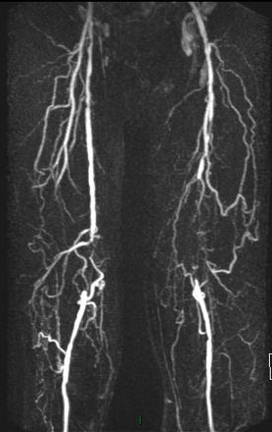
ISCHEMIE AIGUE (2) : Trouver la cause
8
** A parté : Pourquoi l’ischémie aiguë sur embolie est elle souvent plus brutale et plus grave ?
➔ Présence de
“voies de suppléance” (= collatérales)
VS
Chirurgie vasculaire 30/11/2021
Notes:
Expliquer avec le système de l’autoroute ?

Slide 14
ISCHEMIE AIGUE (2) : Trouver la cause
8
→ Chercher l’atteinte d’un autre territoire
= signe un mécanisme EMBOLIQUE +++
Ischémie mésentérique ? (grave +++) (douleur abdo, diarrhée…)
Infarctus rénal ? (douleur lombaire, +/- hématurie, …)
AVC ?
Chirurgie vasculaire 30/11/2021
Notes:
NB : en cas d’AVC, la symptomatologie de l’ischémie aigue peut passer inaperçue / spt »batarde »

Slide 15
ISCHEMIE AIGUE (2) : Trouver la cause
8
“Aucun examen ne doit retarder la prise en charge chirurgicale de l’ischémie aiguë” +++
Donc Après revascularisation : préciser l’étiologie (si non évidente à la phase aiguë)
2 causes les plus fréquentes d’embolies = origine cardiaque
ACFA, Flutter
Valvulopathies
2 causes les plus fréquentes de thrombose = sur artères pathologiques
Thrombose sur ACOMI
Thrombose d’un anévrysme poplité
Chirurgie vasculaire 30/11/2021

Slide 16
ISCHEMIE AIGUE (2) : Trouver la cause
8
EMBOLIE |  | THROMBOSE
CARDIAQUE | ARTERIELLE | ARTERE PATHO. | ARTERE SAINE
ACFA, Flutter Valvulopathies, Valves mécaniques IDM FOP, ASIA Cardiopathie dilatée Endocardite, Myxome de l’oreillette | Thrombus intra-artériel Anévrysmes aortiques ou iliaques… (très rare…) | Aggravation aiguë d’une ACOMI Thrombose d’un anévrysme poplité Thrombose de pontage Dissection Aorto-iliaque, traumatisme, … | Thrombopénie induite par l’héparine (TIH) SAPL (Sd des anti-phospholipides) SMD (Sd myélo-prolifératif) Déshydratation, hémoconcentration, médicaments, ….
Chirurgie vasculaire 30/11/2021
Notes:
A titre indicatif… Causes très nombreuses
Ne pas rechercher de cause exotique avant d’avoir résolu le problème = l’ischémie

Slide 17
ISCHEMIE AIGUE (3) : Traitement
10
Principes du traitement en urgence : 1) Eviter l’extension du thrombus, prévenir la récidive embolique ➔ Héparine HNF IVSE (objectif TCA 2-3)
2) Lutter contre la douleur ➔ Antalgiques de palier 3 d’emblée
Chirurgie vasculaire 30/11/2021
Notes:
Discuter et expliquer sd des loges, dire qu’on peut mourir de la revascu, parfois amput d’emblée
Parler du crush syndrome, qd on libère les muscles le patient meurt

Slide 18
ISCHEMIE AIGUE (3) : Traitement
10
3) Protéger le membre en attendant le bloc :
➔ Nursing immédiat (pas de compression, pas d’adhésif sur le membre) 4) Lever l’obstacle ➔ CHIRURGIE en U +++ (<6h) > Bilan pré-op au SAU (NFS, Coag, Gr-Rh…)
> Mise à jeun strict > Appel chir / transfert dans un centre spé. > Le plus souvent Scanner pré-op (ne retarde pas la PEC… Guide le geste chir)
Chirurgie vasculaire 30/11/2021
Notes:
NB : Nursing à cocher +++, systématiquement demandé dans les DP, avec parfois des variantes « soins locaux », etc… (ECNi 2017-2019)
De même pour transfert dans un centre spécialisé… (quasiment toujours à cocher à l’ecn de toutes les façons)

Slide 19
ISCHEMIE AIGUE (3) : Traitement
10
→ A parté : le traitement chirurgical = Affaire de spécialiste… pour les citer :
Chirurgie conventionnelle :
Pontage
Embolectomie à la sonde de Fogarty
Et amputation en cas d’ischémie dépassée …
Chirurgie endovasculaire = Artériographie puis :
Fibrinolyse in-situ
Recanalisation, Angioplastie, …
Chirurgie vasculaire 30/11/2021
Notes:
NB ; On ne vous demandera pas de choisir un traitement.

Slide 20
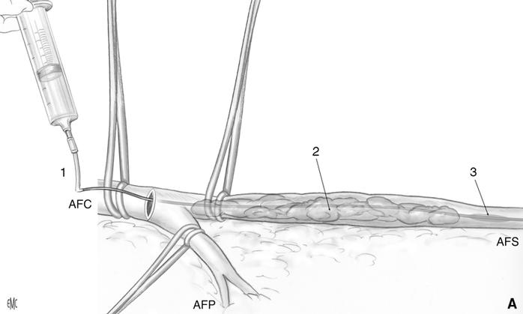
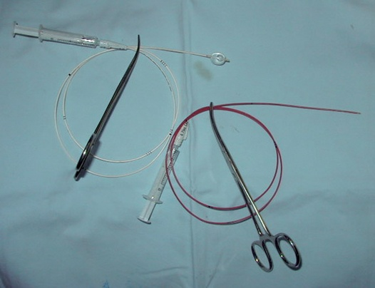
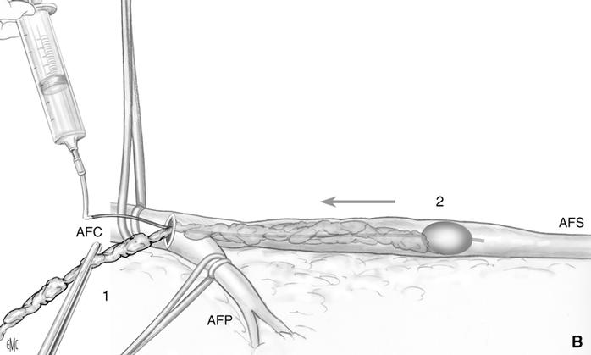
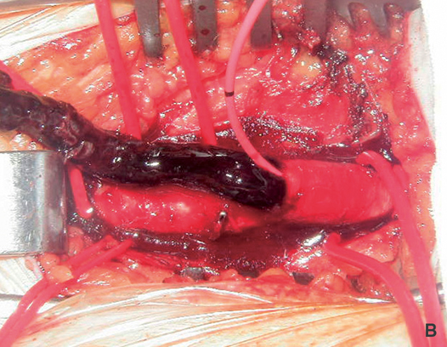
EMBOLECTOMIE A LA SONDE DE FOGARTY
Chirurgie vasculaire 30/11/2021

Slide 21
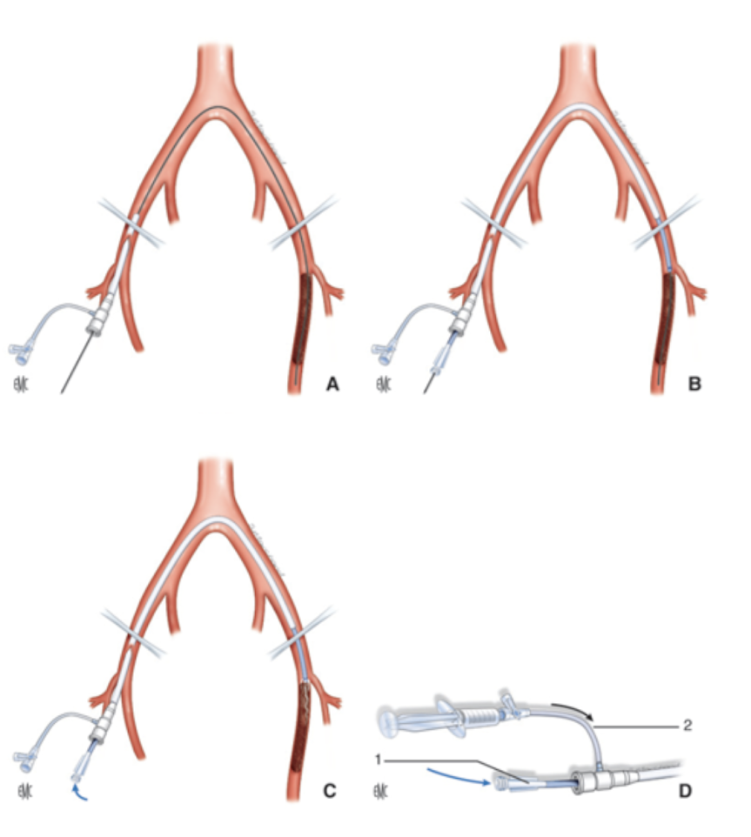
PONTAGES ARTERIELS
FIBRINOLYSE IN SITU
Fémoro- Poplité
Fémoro- Jambier
Chirurgie vasculaire 30/11/2021

Slide 22
ISCHEMIE AIGUE (3) : Traitement
10
A parté : le traitement chirurgical = Affaire de spécialiste… 3 points à retenir
Urgence +++ : Au-delà de 6h d’ischémie sensitivo-motrice, lésions irréversibles
Embolectomie à la sonde de Fogarty… Uniquement en cas d’embolie (logique…)
Fibrinolyse : 12-24h à faire effet donc CONTRE INDIQUE EN CAS D’ISCHEMIE SENSITIVO-MOT.
Chirurgie vasculaire 30/11/2021
Notes:
((Discuter et expliquer sd des loges, dire qu’on peut mourir de la revascu, parfois amput d’emblée
Parler du crush syndrome, qd on libère les muscles le patient meurt))

Slide 23
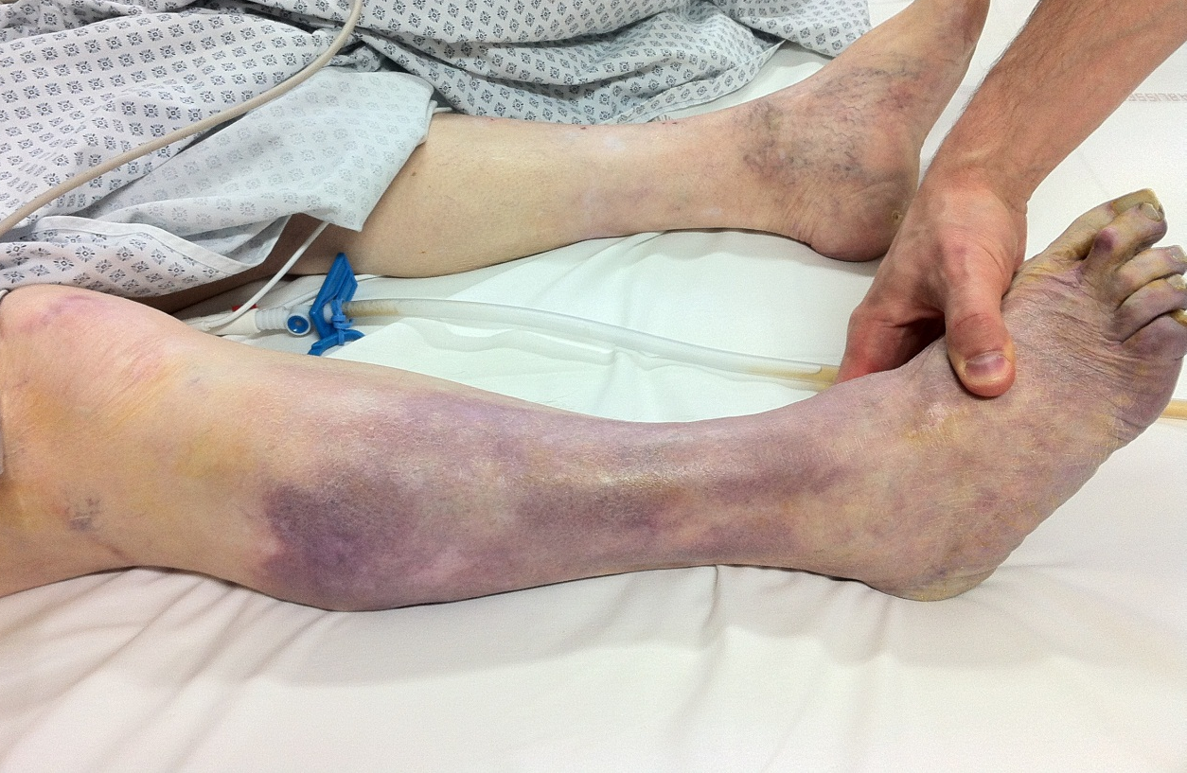
11
ISCHEMIE AIGUE (4) : Risques, complications
Ischémie aigue vue trop tardivement, irréversible.
➔ Nécessité d’une amputation (jambe ou cuisse)
Chirurgie vasculaire 30/11/2021

Slide 24
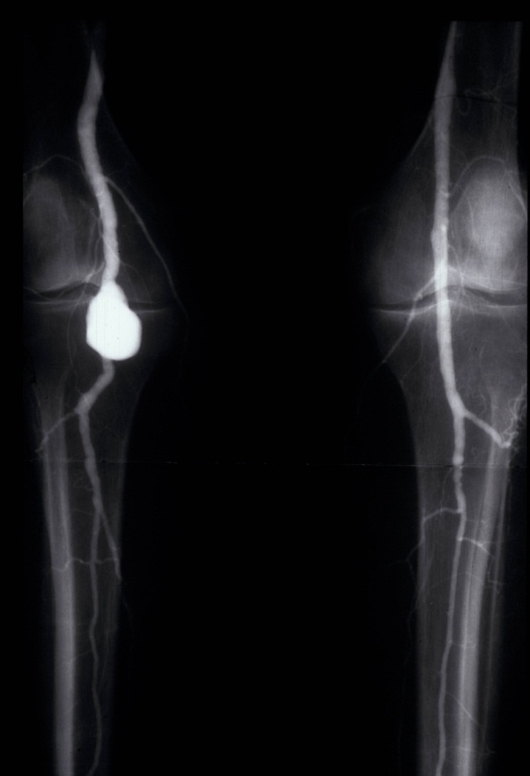
ISCHEMIE AIGUE
12
A propos d’une cause importante : THROMBOSE d’un ANEVRYSME POPLITE
Chirurgie vasculaire 30/11/2021
Notes:
Bien distinguer la phase urgente et la phase à distance pour le bilan étio et ttt étio

Slide 25
ISCHEMIE AIGUE : Thrombose d’un A. Poplité
15
→ Différence avec AAA ?
Anévryme de l’Aorte
=> RUPTURE => DECES
Anévrysme poplité
=> THROMBOSE
=> AMPUTATION !
Chirurgie vasculaire 30/11/2021

Slide 26
ISCHEMIE AIGUE : Thrombose d’un A. Poplité
15
Devant une ischémie, comment suspecter un anévrysme poplité ?
Masse dans le creux poplité battante ou non
Pas d’AC/FA
Anévrysme controlatéral (50% bilatéral)
Anévrysme aortique (30-50% d’association)
Chirurgie vasculaire 30/11/2021

Slide 27
ISCHEMIE AIGUE : Thrombose d’un A. Poplité
15
Suspicion de thrombose d’anévrysme poplité
→ AngioTDM en urgence pour confirmer le diagnostic et guider le traitement chirurgical
(NB : ne retarde toujours pas la prise en charge chirurgicale !)
Chirurgie vasculaire 30/11/2021

Slide 28
ISCHEMIE AIGUE : Thrombose d’un A. Poplité
15
Traitement d’une thrombose d’anévrysme pop.
→ Si ISCHEMIE SENSITIVO-MOTRICE = CHIRURGIE (en général par pontage, contre-indication de la fibrinolyse)
→ Si ISCHEMIE MODEREE sans DEFICIT S-M: discuter fibrinolyse intra-artérielle
Chirurgie vasculaire 30/11/2021

Slide 29
ISCHEMIE AIGUE (4) : Risques et complications
15
Conséquences générales de l’ischémie
et de la revascularisation.
Ischémie = Lyse de cellules musculaires
Rejet dans la circulation de K+, de myoglobine, d’acides…
TROUBLES DU RYTHME CARDIAQUE
(par hyper-K)
ACIDOSE METABOLIQUE, SDRA
INSUFFISANCE RENALE AIGUE
(par précipitation de myoglobine)
DECES
Chirurgie vasculaire 30/11/2021

Slide 30
ISCHEMIE AIGUE (4) : Risques et complications
15
Comment dépister / prévenir ces complications ?
Cardiaques : Monitorage ECG +++ Biologie : surveillance +/- Correction hyperK+
Rénales : Surveillance diurèse / Volémie adaptée Biologie : créatininémie et ionogramme
Métaboliques (= Acidose) Biologie : GdS au moindre doute Traitement : perfusion de Bicarbonate
Chirurgie vasculaire 30/11/2021

Slide 31
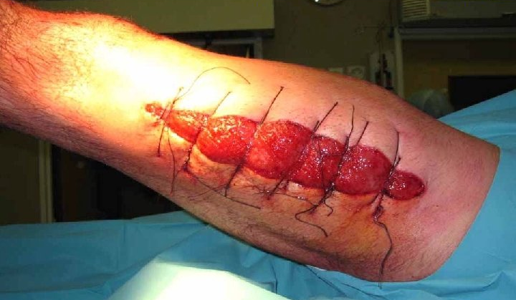
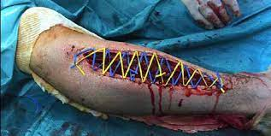
ISCHEMIE AIGUE (4) : Risques et complications
15
Complication locale de l’ischémie/revascularisation :
Le SYNDROME DES LOGES = Oedeme musculaire au sein de l’enveloppe aponévrotique inextensible
=> Survient en cas de revascularisation tardive => Traitement = APONEVROTOMIE DE DECHARGE ++
à discuter si revascularisation tardive
Chirurgie vasculaire 30/11/2021

Slide 32
ISCHEMIE AIGUE (4) : Risques et complications
15
Quelques chiffres sur le pronostic … Sombre malgré une prise en charge adaptée. → 10% de décès → 25% d’amputation
15% de séquelles
Et 50% de bons résultats…
Chirurgie vasculaire 30/11/2021
Notes:
Chiffres pour donner un

Slide 33
A RETENIR
20
Point 1: le diagnostic clinique (c’est une ischémie, elle est aigue)
Point 2: le traitement dépend de la cause (attention fibrinolyse qu’en cas d’ischémie peu sévère… C’est une affaire de spécialiste. Mieux vaut ne pas en parler que de faire une grave erreur !)
Chirurgie vasculaire 30/11/2021

Slide 34
21
POINTS IMPORTANTS
Il y a une ischémie ! (douleur, froid, pâleur), et c’est aigu ! (début brutal)
Le diagnostic est clinique (pas d’échodoppler)
C’est un symptôme => Quelle est la cause ? (Embolie ? Thrombose ?) 2 causes d’embolie cardiaque : ACFA + Valvulopathies / Valves méca. 2 causes de thrombose : Aggravation aigue d’une AOMI + Thrombose A. pop
C’est une urgence +++
Critère de gravité : Déficit SM
Eléments en faveur d’une embolie
Brutalité, sévérité
ACFA et /ou valvulopathie
Pouls opposé perçus
Embolies multiples
Traitement
Morphine,
Héparine,
Nursing
Chirurgie sans attendre ! (<6h) (Fogarty que si embolie, Fibrinolyse que si peu sévère)
Après revascularisation : compléter le bilan, traiter la cause cardiaque…
Pronostic = sombre = Risque majeur de décès et d’amputation …
Chirurgie vasculaire 30/11/2021

Slide 35
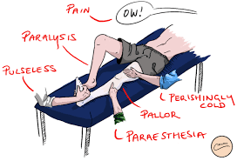
MOTS EN ANGLAIS
22
Acute ischemia of the lower limbs
Arterial embolism, thrombosis
Popliteal aneurysm,
Peripheral arterial occlusive disease (PAOD)
The 6Ps of acute limb ischaemia : a nice way of remembering the clinical presentation
Chirurgie vasculaire 30/11/2021
© CFMV 2019

Slide 36
REFERENCES
23
Liste des références de l’enseignement du jour
Site Officiel du Collège des Enseignants de Médecine Vasculaire :
http://www.angioweb.fr/
Chirurgie vasculaire 30/11/2021

Slide 37
24

Slide 38
Des questions ?
25
Dr DELLA SCHIAVA Nellie
nellie.della-schiava@chu-lyon.fr
Chirurgie vasculaire 14/11/20212

